Slide 1
给数院3班大朋友们的经验杂谈
班助: 宗语轩
2022.8.23

Slide 2
1
自我介绍

Slide 3
我是：
本科19级数院学生
前中国科大招生志愿服务队队长
现22级本科数院3班班主任助理
现数院团委部门 数院题库项目组组长
故乡：浙江杭州
兴趣爱好与特长：钢琴、围棋、桌游、说走就走的旅行、美食
教育经历：2019.09-2020.07 本科19级物理学院
2020.08-至今 本科19级数学科学学院 概率统计专业
特点：不是社恐也不是社牛，总体open但有时也shy，比较独立

Slide 4
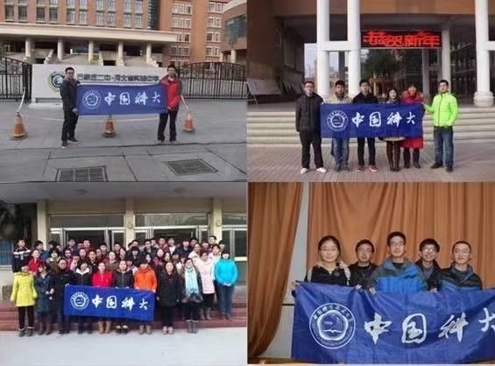
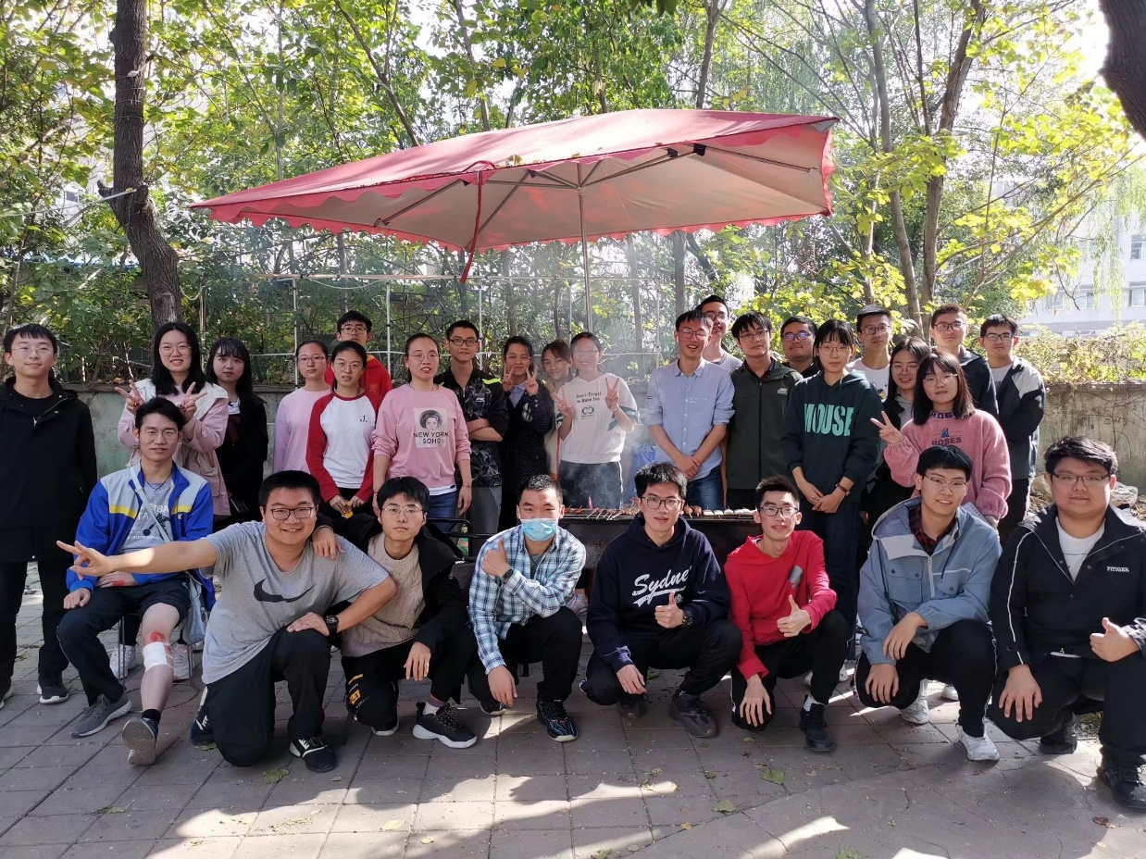
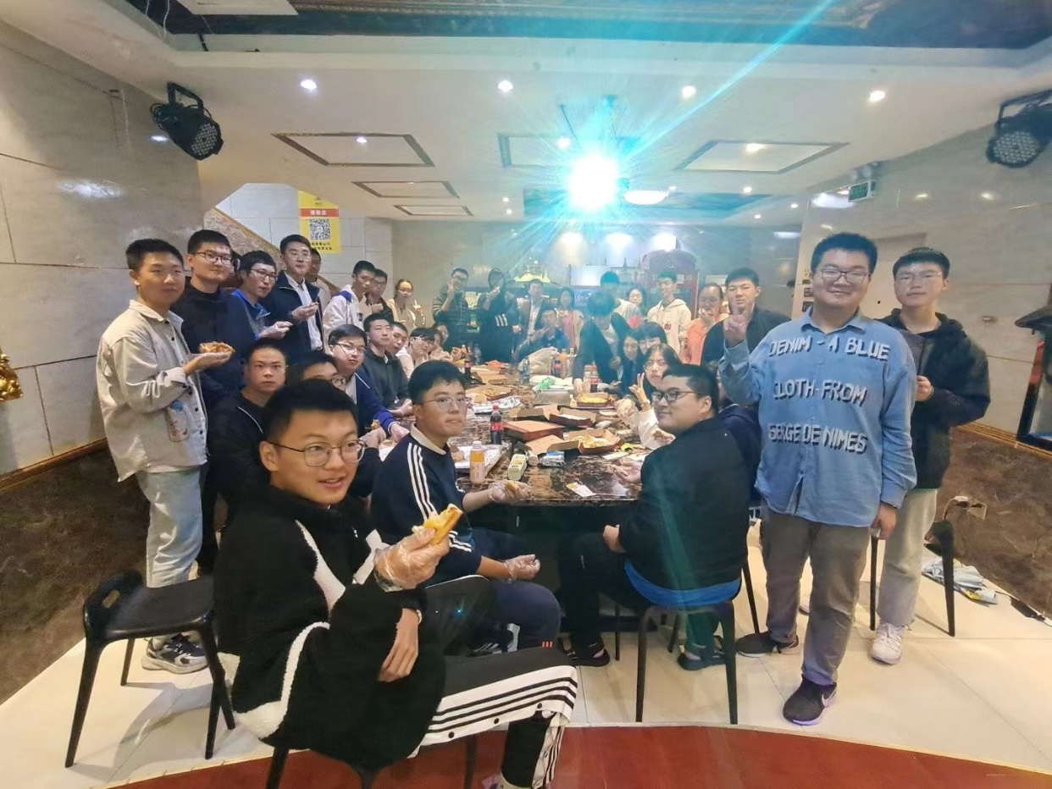
社会工作及志愿服务：
2019.09~2020.06 中国科大招生工作志愿服务队 综合部部员
2019.06~2021.05 中国科大招生工作志愿服务队 综合部部长
2021.06~2022.05 中国科大招生工作志愿服务队 队长
获奖情况：2021.11 中国青年志愿服务一星志愿者
参与的活动：2020.02, 2021.02 寒假返校宣讲志愿活动
2020.07 暑期招生志愿活动
组织的活动：2021.05~2021.09 暑期招生志愿活动 (协助招办组织)
2021.11~2022.03 寒假返校宣讲志愿活动 (全程自行组织)

Slide 5
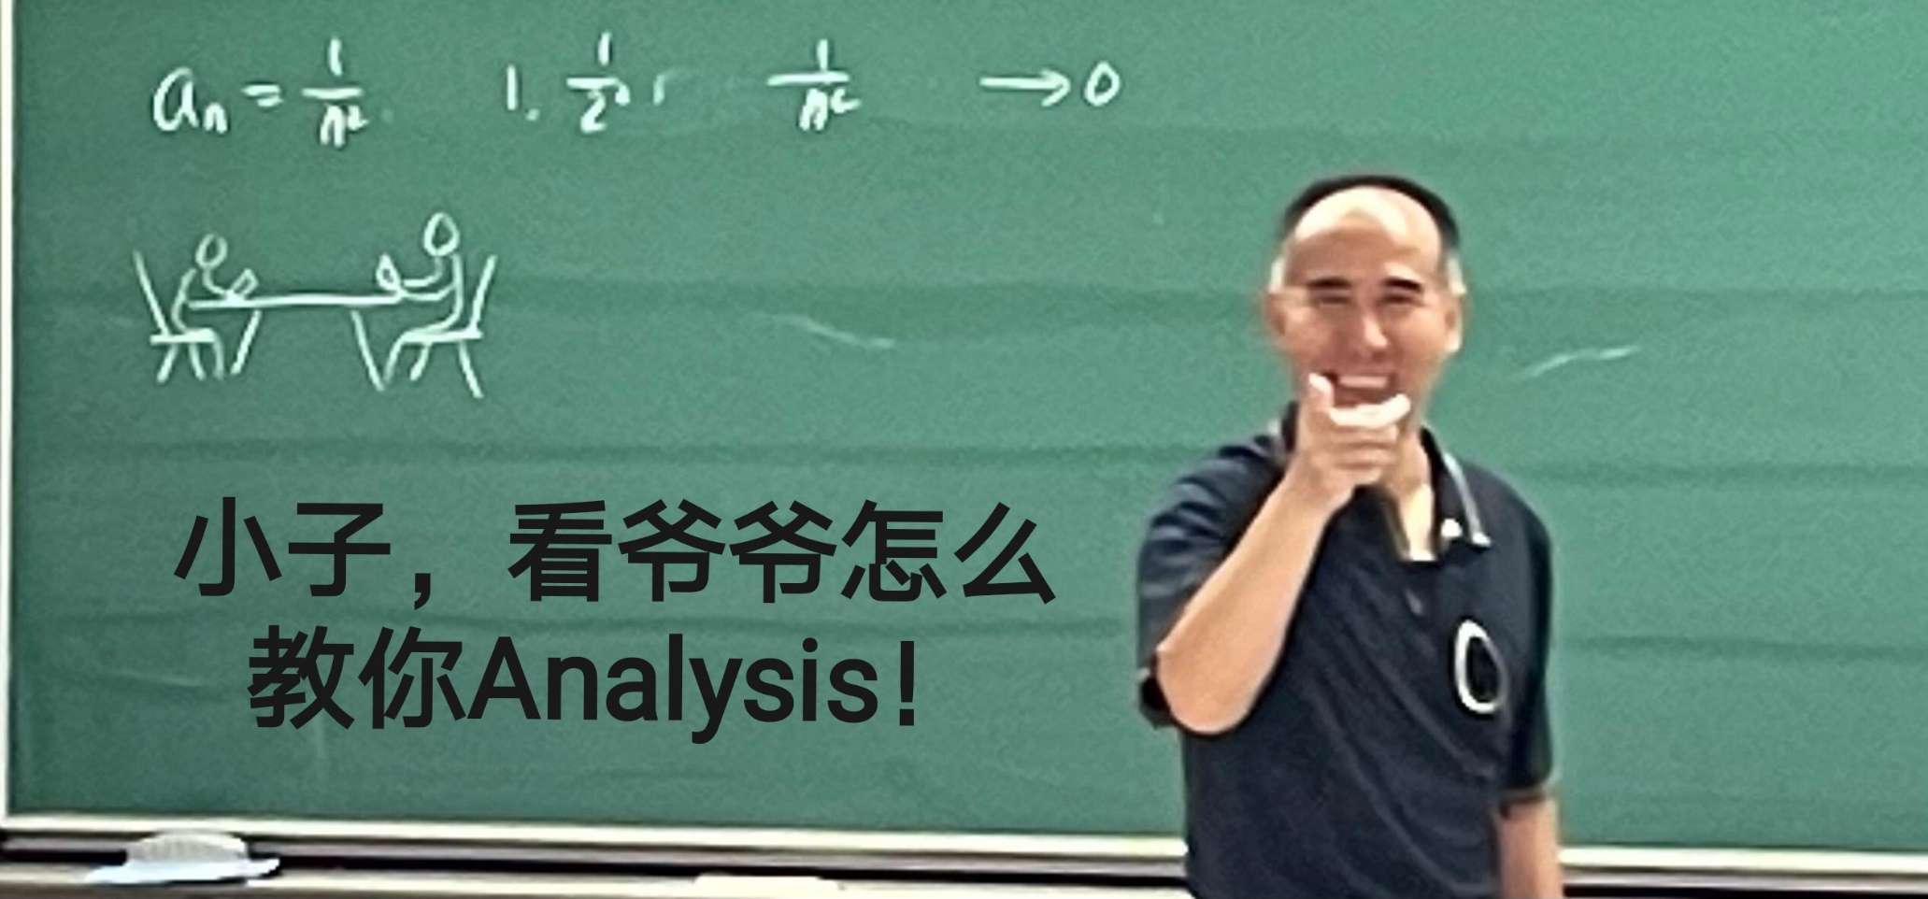
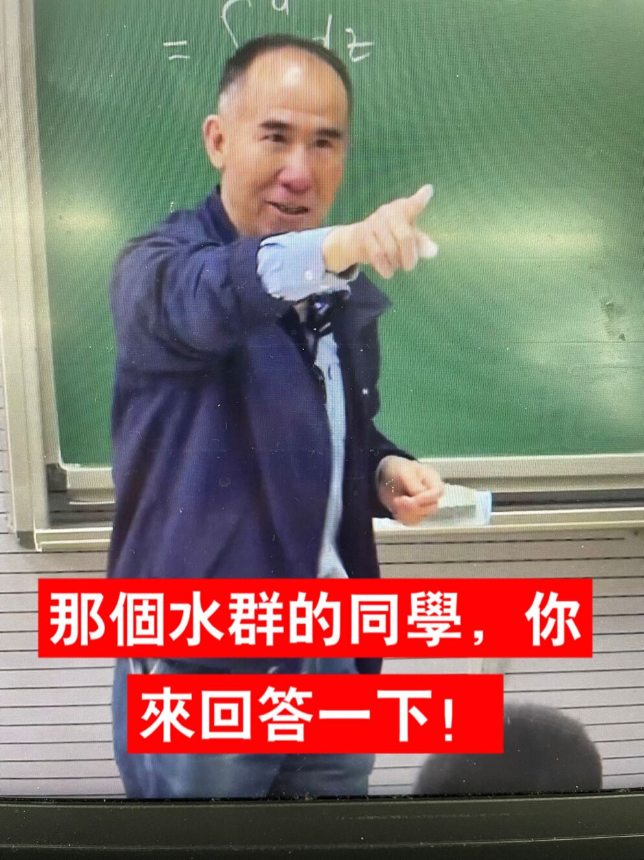
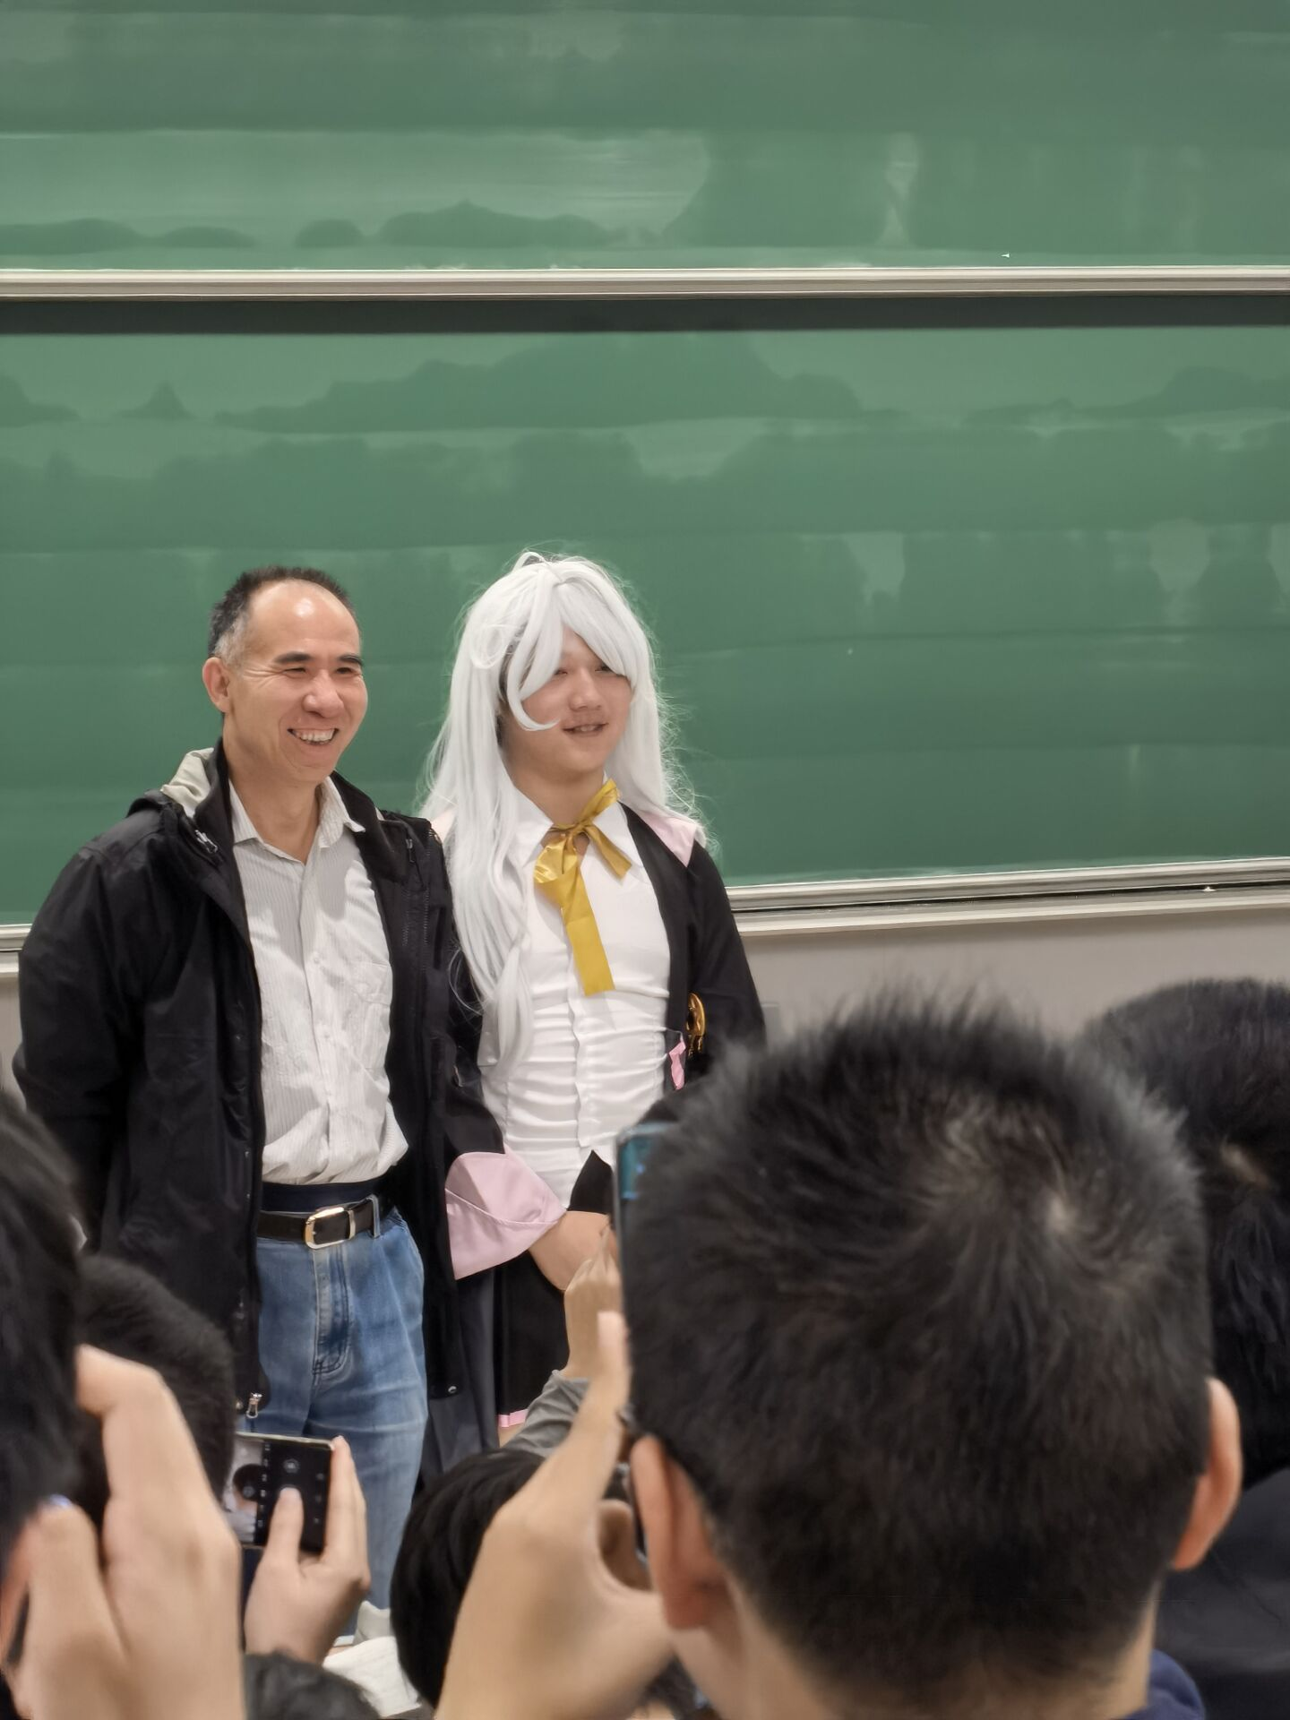
助教工作：
2021.09~2022.01 数学分析(B1) 助教 程艺老师
2022.02~2022.07 数学分析(B2) 助教 程艺老师
2022.08~ 概率论助教 刘党政老师
获奖情况： 2021年秋季学期“优秀助教”

Slide 6
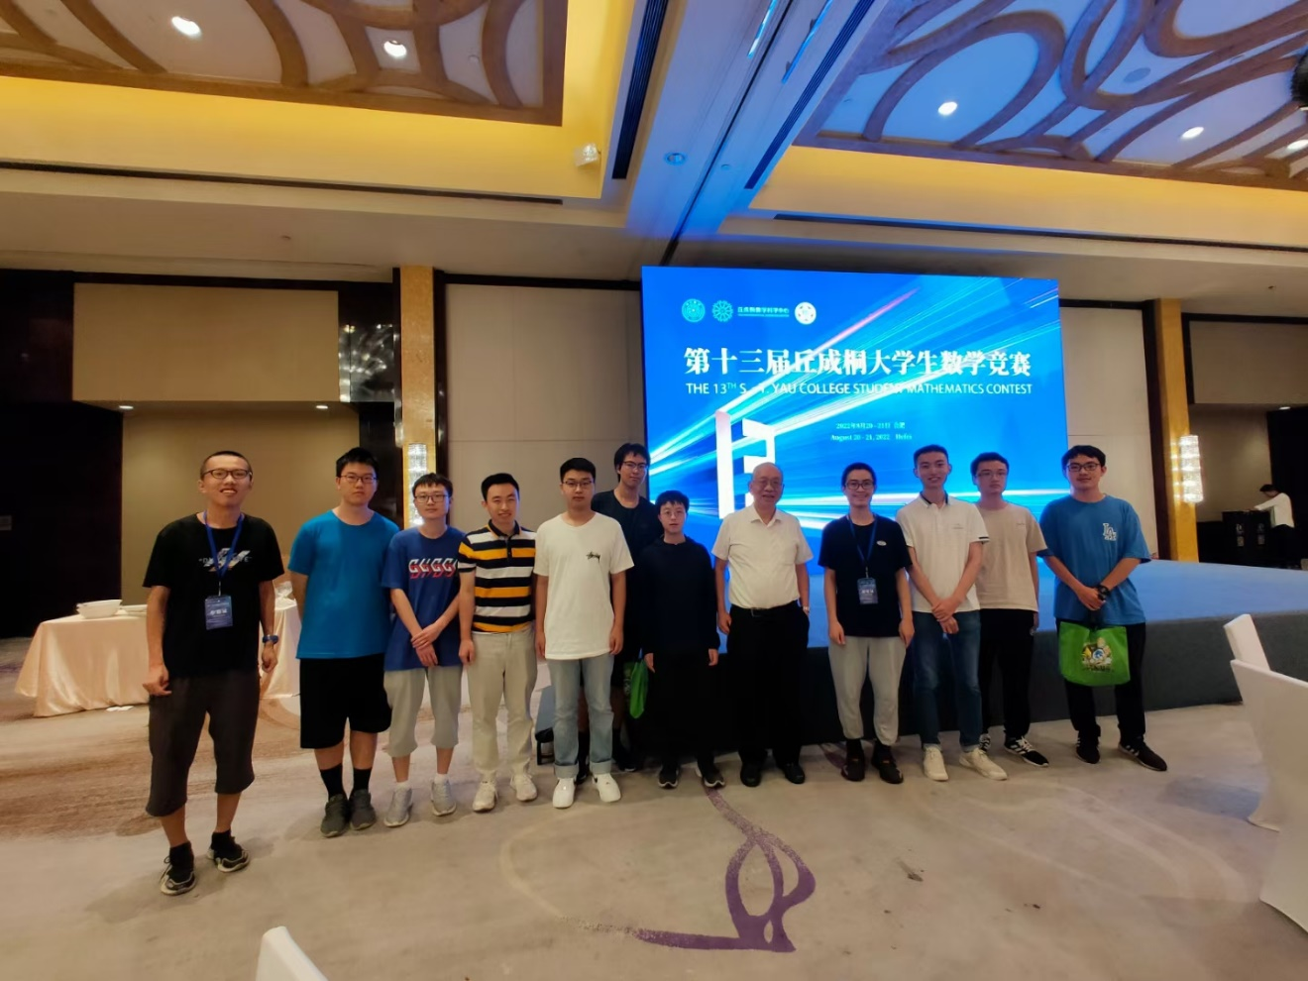
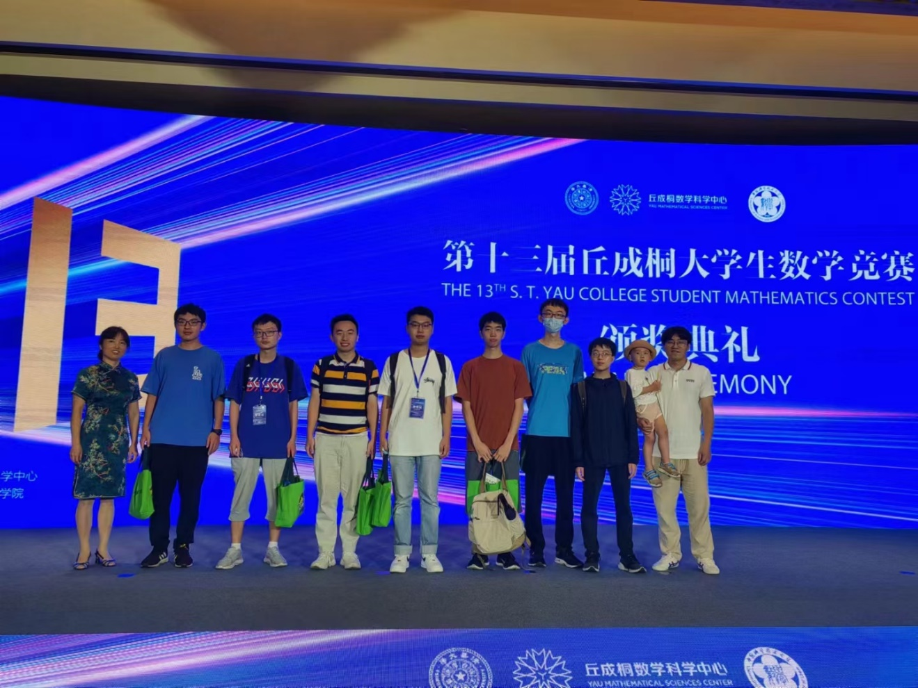
竞赛获奖：
2021.04 中国科大首届九章杯数学竞赛 大学生数学竞赛专业组二等奖
2022.07 第十三届丘成桐大学生数学竞赛 个人赛"概率统计"优胜奖（位次21名)
2022.07 第十三届丘成桐大学生数学竞赛 团体赛优胜奖（位次11名)

Slide 7
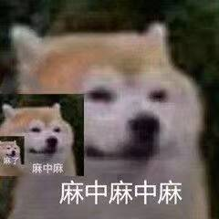
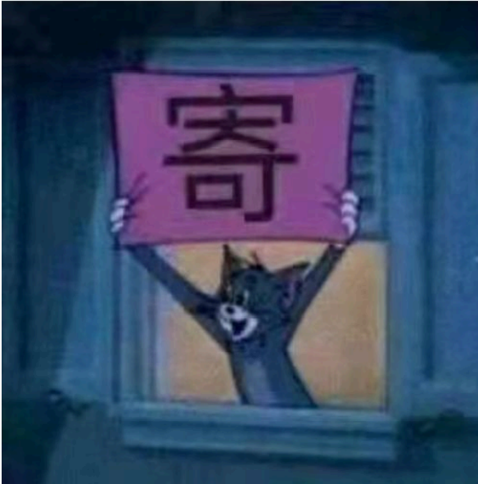
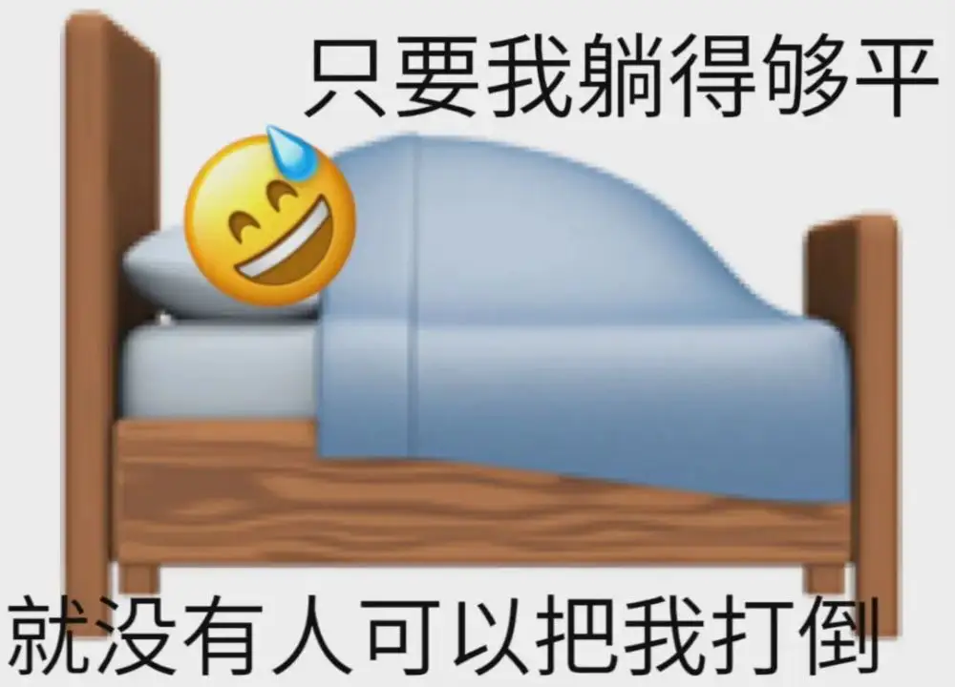

但事实上, 我在妮可的人生四重奏是:

Slide 8
几乎每个人都可能遇到的困惑：
这些题目明明都会做, 但老算不对
常常一道作业题做了一个下午都没做出来
这门课我学起来很感兴趣, 而且也花了大量时间, 但最后成绩不尽人意
某个定理看了五六遍都没有学会
学习完全没有状态, 整天想着打瞌睡
·
·
·
坚持才能胜利! 只要有颗大心脏, 就能做出大学问.

Slide 9
2
常见问题

Slide 10
数学课程难不难?
当然难! 近代数学家们两三百年的心血凝聚为同学们四年的学习，说不难那是不可能的。其知识的深度和广度, 逻辑思维能力和抽象能力都远远超过中学数学的要求.
进入大学后最重要的几件事情:
适应大学的学习模式和生活节奏.
适应大学数学课程的学习.
主动找学长学姐大佬们抱腿, 多一点总没错.

Slide 11
有关学业与非学业上时间和精力的分配：
学业时间平均每天7-11h为宜(算上上课时间), 达到基本时间要求后, 学习方法与习惯相比时间更加重要. 具体可见后面的学习建议.
平时有空要参加一定量的活动, 千万不要一直宅着, 但也不要热衷于各类活动中.
大一鼓励尝试加入各种社团和组织, 但建议不超过1个组织和2个社团.
做任何事情前要深思熟虑. 要么不做, 要做就一鼓作气做到底. 只要不是不可抗因素, 尽量不要半途而废. 切忌贪多而不求精的行为.

Slide 12
关于成绩(GPA)：
GPA是你走向深造的硬性指标, 但绝不是唯一指标.
成绩固然重要, 但锻炼能力更重要, 不要做“高分低能”的人.
找准自己的定位最为重要, 千万不要抱着攀比成绩的心态, 而是学会主动多跟老师同学学习交流, 从学习中发现兴趣, 获得乐趣.

Slide 13
3
一些建议

Slide 14
选课量力而行，吸收消化并进：
选课要兼顾自己的成绩, 学习能力与兴趣. 大一第一学期建议同学们稳扎稳打, 按部就班. 之后学有余力而且成绩不错的同学也鼓励在原有基础上根据自己的兴趣适当提前选课, 但杜绝盲目跟风选课.
数学分析、线性代数是两门最基本、也是最重要的基础课, 值得花大量时间学习. 一定的习题训练量是必要的, 做题目的一方面是帮助理解概念, 另一方面是熟练掌握基本的技巧手法, 但不要追求奇技淫巧,也不主张一开始就学得太难, 追求过多很升级的知识. 积累实例、记忆并理解数分、线代的基本语言、概念、重要的定理、具体计算和证明方法才是更加重要的.
知识的吸收和消化一定要保持平衡, 任何一方面都不能过载.
本科前两年阶段数学课程的学习不建议过度跳跃式学习. 数学课程的时间和内容的安排基本上是参照数学的历史发展进程进行的, 这也符合人类的认知进程.

Slide 15
乐于主动交流，勤于独立思考：
学会主动交流是生存法则, 谢绝一味闭门造车.
接触新的数学的过程中一定要有自己的思考，并通过不断的学习形成自己的理解，从而判断出自己的兴趣点到底在哪里.
每个人的学习方式和思维习惯都是独特的, 寻求建议时多找几个更有相关经验的老师和同学为好. 另外, 每个人的观点和建议都有合理性和局限性, 包括我现在的经验杂谈. 要通过找到建议背后的原因, 化归为自己的思考.

Slide 16
学会大胆探索，敢于摸索兴趣：
数学, 科学和技术的范围很广，也都具有吸引力和挑战性。放宽视野, 敢于探索, 逐步找到自己的兴趣点.
学习过程中遇到困难要敢于迎难而上, 困难的东西往往更具挑战性, 更具价值.
在摸索的过程中注意把握航向, 已经偏离航线了要及时调整, 不要最后一直背道而驰.

Slide 17
注重核心知识，谢绝奇技淫巧：
对所有课程, 概念理解, 知识框架的构建及核心思想与方法的掌握是重中之重.
兼顾与平衡学习的深度与广度, 课程的motivation和technique, 不要丢掉计算能力.
沉迷于奇技淫巧只会对你未来眼界格局的塑造产生负面的影响.

Slide 18
锻炼信息搜索，合理利用资源：
学会查阅文献，寻问学长学姐, 咨询以及从事这方面研究的老师与前辈们以获取更多更广泛的信息。.
学会收藏各种自己需要的网络资源(包括网站, 资料等等), 但也不要贪图太多.
学会归类整理各种已有资源, 做好文件归档的工作, 方便日后查阅.

Slide 19
有用的网站：
USTC评课社区： https://icourse.club.
搜索文献、英文数学书等：libgen.li、b-ok.org.
论文预印本：arXiv.org.
英文数学习题搜索：Mathematics Stack Exchange.
章俊彦学长的主页： USTC学习资料.
（里面著有USTC基础数学修课指南（第三版），可供参考）

Slide 20
THANKS
谢 谢
Thanks for watching

